Slide 1
Chương 7: Lập trình Socket bất đồng bộ
Lập trình mạng
TS. Trần ngô như khánh

Slide 2
Nội dung:
Lớp AsyncCallback
Các phương thức bất đồng bộ của lớp Socket
Chương trình demo

Slide 3
Lớp AsyncCallback
public delegate void AsyncCallback( IAsyncResult ar )
Cho phép các phương thức bắt đầu một chức năng bất đồng bộ
Hỗ trợ gọi phương thức ủy nhiệm khi phương thức bất đồng bộ hoàn thành
Lớp Socket sử dụng phương thức định nghĩa trong AsyncCallback để cho phép các tác vụ mạng thực thi bất đồng bộ

Slide 4
Socket bất đồng bộ
Các phương thức bất đồng bộ của Socket được chia làm 2 phần:
Phương thức Begin: thực hiện các tác vụ liên quan và đăng kí phương thức AsyncCallback.
Phương thức End: hoàn thành tác vụ khi phương thức AsyncCallback được gọi.

Slide 5
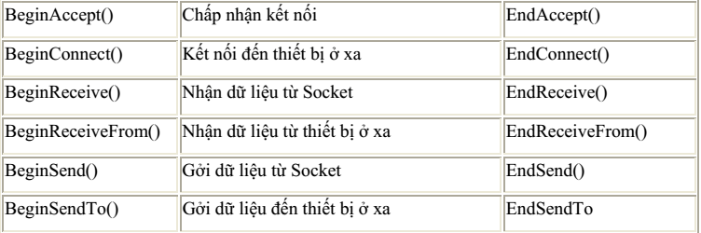
Các phương thức của Socket bất đồng bộ

Slide 6
Thành lập kết nối
Phương thức BeginAccept() và EndAccept()
Phương thức BeginConnect() và EndConnect()

Slide 7
Phương thức BeginAccept() và EndAccept()
Chấp nhận kết nối từ client
IAsyncResult BeginAccept(AsyncCallback callback, object state)
Ví dụ:
Socket sock = new Socket(AddressFamily.InterNetwork, SocketType.Stream, ProtocolType.Tcp);
IPEndPoint iep = new IPEndPoint(IPAddress.Any, 9050);
sock.Bind(iep);
sock.Listen(5);
sock.BeginAccept(new AsyncCallback(CallAccept), sock);

Slide 8
Phương thức BeginAccept() và EndAccept()
Phương thức định nghĩa trong AsyncCallback sẽ được gọi khi BeginAccept()
Phương thức này phải chứa EndAccept()
Tham số IAsyncResult được truyền từ BeginAccept() đến EndAccept()
private static void CallAccept(IAsyncResult iar)
{
Socket server = (Socket)iar.AsyncState;
Socket client = server.EndAccept(iar);
.
.
.
}

Slide 9
Phương thức BeginConnect() và EndConnect()
Dùng khi Client kết nối với server
IAsyncResult BeginConnect(EndPoint ep, AsyncCallback callback, Object state)
Ví dụ:
Socket newsock = new Socket(AddressFamily.InterNetwork, SocketType.Stream, ProtocolType.Tcp);
IPEndPoint iep = new IPEndPoint(IPAddress.Parse("127.0.0.1"), 9050);
newsock.BeginConnect(iep, new AsyncCallback(Connected), newsock);

Slide 10
Phương thức BeginConnect() và EndConnect()
Phương thức AsyncCallback sử dụng EndConnect để hoàn thành việc kết nối
Đối tượng IAsyncResult được truyền đến EndAccept()
public static void Connected(IAsyncResult iar)
{
Socket sock = (Socket)iar.AsyncState;
try
{
sock.EndConnect(iar);
} catch (SocketException)
{
Console.WriteLine("Unable to connect to host");
}
}

Slide 11
Gửi và nhận dữ liệu
Phương thức BeginSend() và EndSend()
Phương thức BeginSendTo() và EndSendTo()
Phương thức BeginReceive() và EndReceive()
Phương thức BeginReceiveTo() và EndReceiveTo()

Slide 12
Phương thức BeginSend() và EndSend()
Gửi dữ liệu đến Socket đã kết nối
IAsyncResult BeginSend(byte[] buffer, int offset, int size, SocketFlags sockflag, AsyncCallback callback, object state)
Ví dụ:
sock.BeginSend(data, 0, data.Length, SocketFlags.None, new AsyncCallback(SendData), sock);

Slide 13
Phương thức BeginSend() và EndSend()
Phương thức EndSend() hoàn tất việc gửi dữ liệu
int EndSend(IAsyncResult iar)
Ví dụ:
private static void SendData(IAsyncResult iar)
{
Socket server = (Socket)iar.AsyncState;
int sent = server.EndSend(iar);
}

Slide 14
Phương thức BeginSendTo() và EndSendTo()
Gửi dữ liệu bất đồng bộ của socket phi kết nối
IAsyncResult BeginSendTo(byte[] buffer, int offset, int size,
SocketFlags sockflag, EndPoint ep, AsyncCallback callback, object state)
Ví dụ:
IPEndPoint iep = new IPEndPoint(IPAddress.Parse("192.168.1.6"), 9050);
sock.BeginSendTo(data, 0, data.Length, SocketFlags.None, iep, new AsynCallback(SendDataTo), sock);
EndSendTo() trả về số byte đã gửi
int EndSendTo(IAsyncResult iar)

Slide 15
Phương thức BeginReceive() và EndReceive()
Nhận dữ liệu bất đồng bộ
IAsyncResult BeginReceive(byte[] buffer, int offset, int size,
SocketFlags sockflag, AsyncCallback callback, object state)
Ví dụ:
sock.BeginReceive(data, 0, data.Length, SocketFlags.None,
new AsyncCallback(ReceivedData), sock);
Chuyển socket ban đầu cho EndReceive()
void ReceivedData(IAsyncResult iar)
{
Socket remote = (Socket)iar.AsyncState;
int recv = remote.EndReceive(iar);
string receivedData = Encoding.ASCII.GetString(data, 0, recv);
Console.WriteLine(stringData);
}

Slide 16
Phương thức BeginReceiveFrom() và EndReceiveFrom()
Nhận dữ liệu bất đồng bộ của socket phi kết nối
IAsyncResult BeginReceiveFrom(byte[] buffer, int offset, int size,
SocketFlags sockflag, ref EndPoint ep, AsyncCallback callback, object state)
Ví dụ:
sock.BeginReceive(data, 0, data.Length, SocketFlags.None, ref iep, new AsyncCallback(ReceiveData), sock);
Phương thức EndReceiveForm() đặt dữ liệu nhận được vào buffer sử dụng trong BeginReceiveFrom()
void ReceiveData(IasyncResult iar)
{
Socket remote = (Socket)iar.AsyncState;
int recv = remote.EndReceiveFrom(iar);
string stringData = Encoding.ASCII.GetString(data, 0, recv);
Console.WriteLine(stringData);
}

Slide 17
Chương trình Demo
Server lắng nghe và nhận kết nối
Client kết nối và gửi dữ liệu cho server
Server nhận dữ liệu và echo lại về cho client

Slide 18
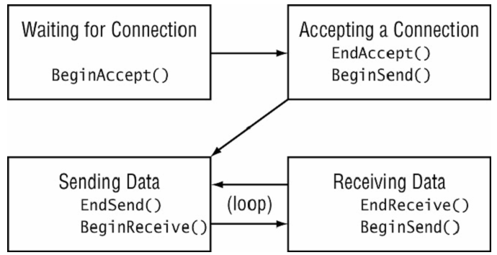
Bài tập
Sơ đồ xử lý phía server

Slide 19
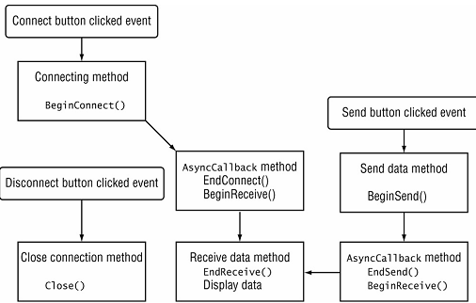
Bài tập
Sơ đồ xử lý tại Client

Slide 20
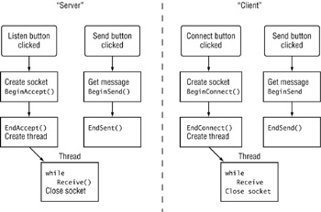
Kết hợp bất đồng bộ và Thread

